Slide 1


Slide 2
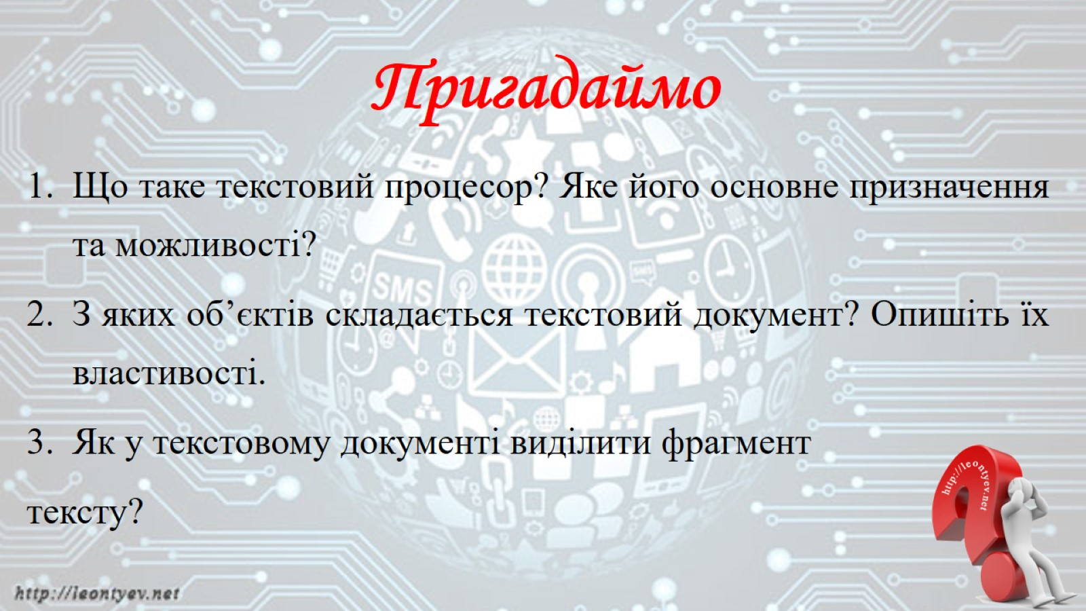
Пригадаймо

Slide 3
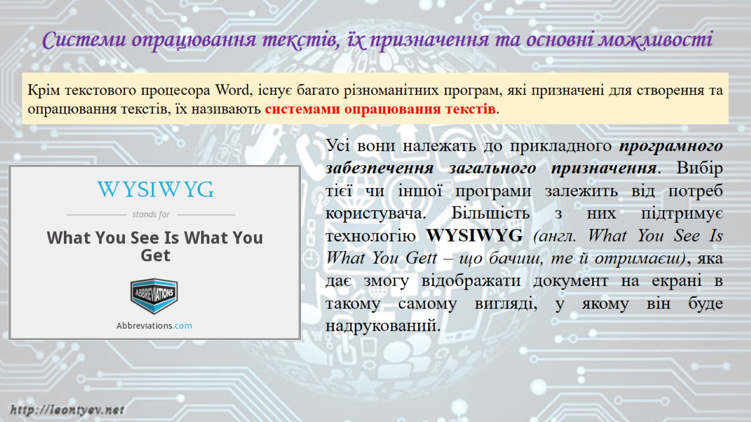
Системи опрацювання текстів, їх призначення та основні можливості

Slide 4
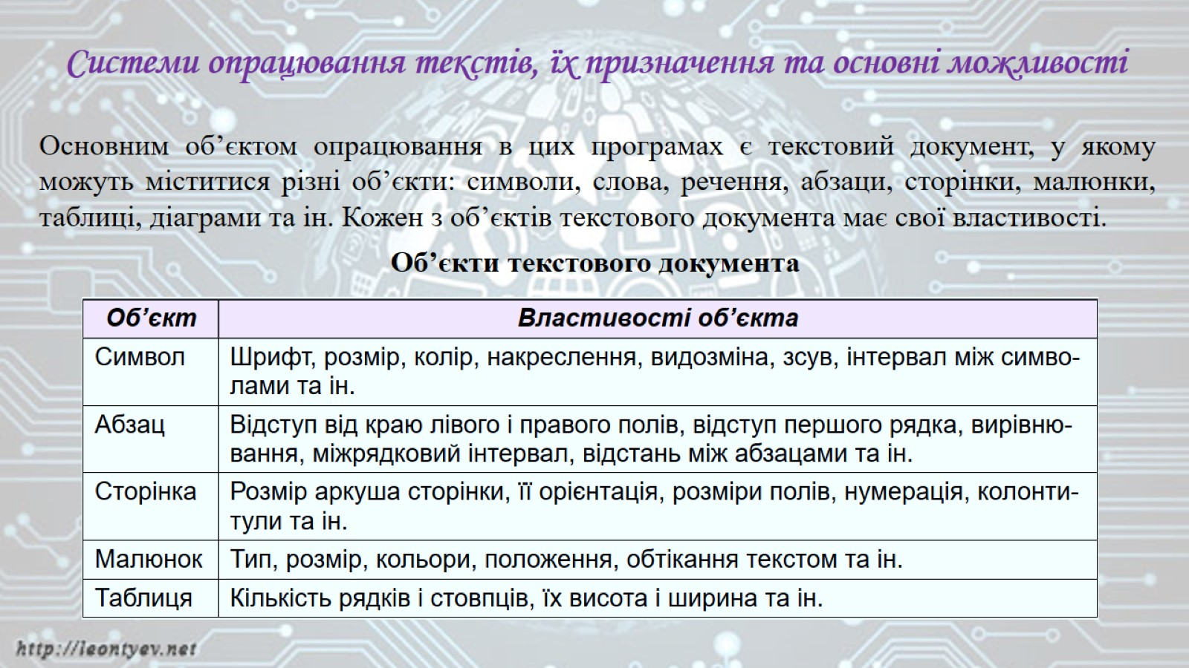
Системи опрацювання текстів, їх призначення та основні можливості

Slide 5
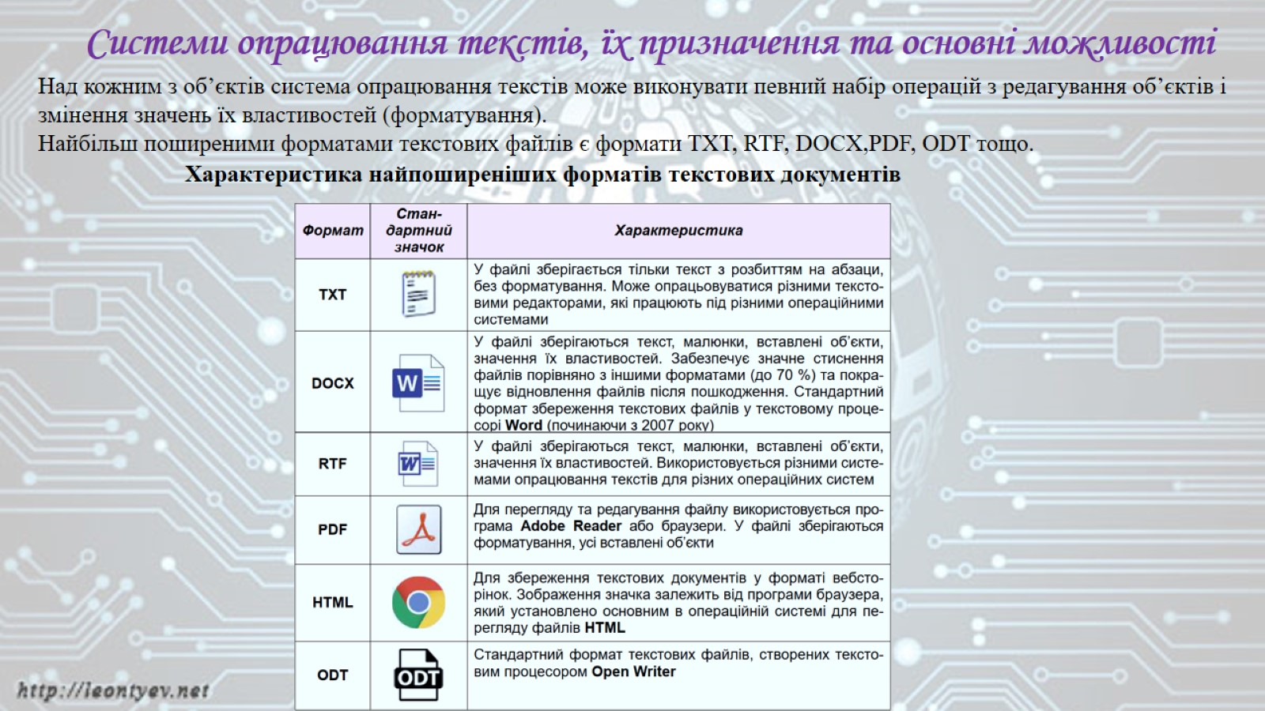
Системи опрацювання текстів, їх призначення та основні можливості

Slide 6
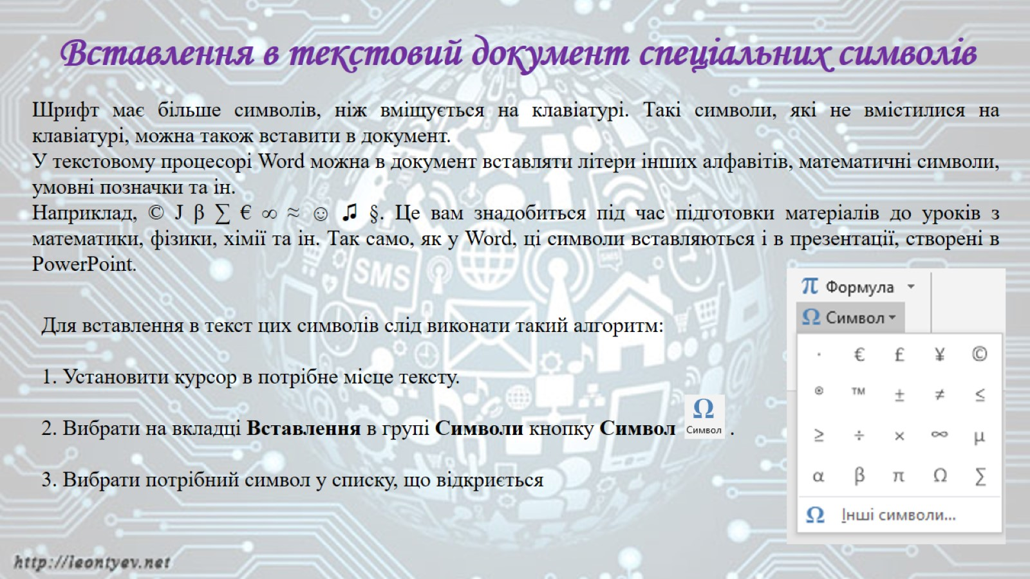
Вставлення в текстовий документ спеціальних символів

Slide 7
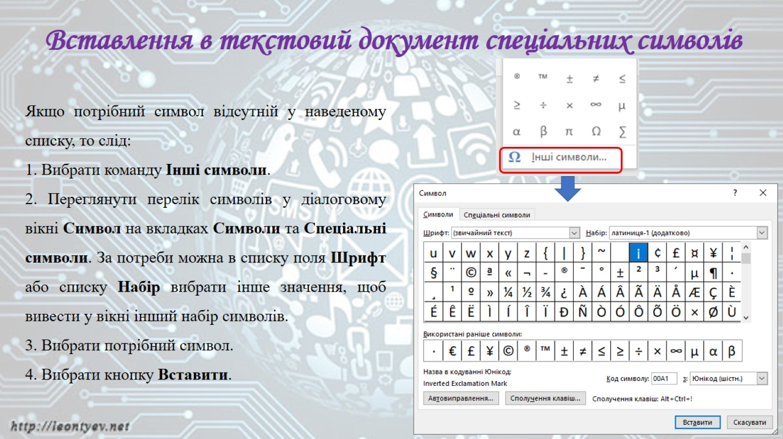
Вставлення в текстовий документ спеціальних символів

Slide 8
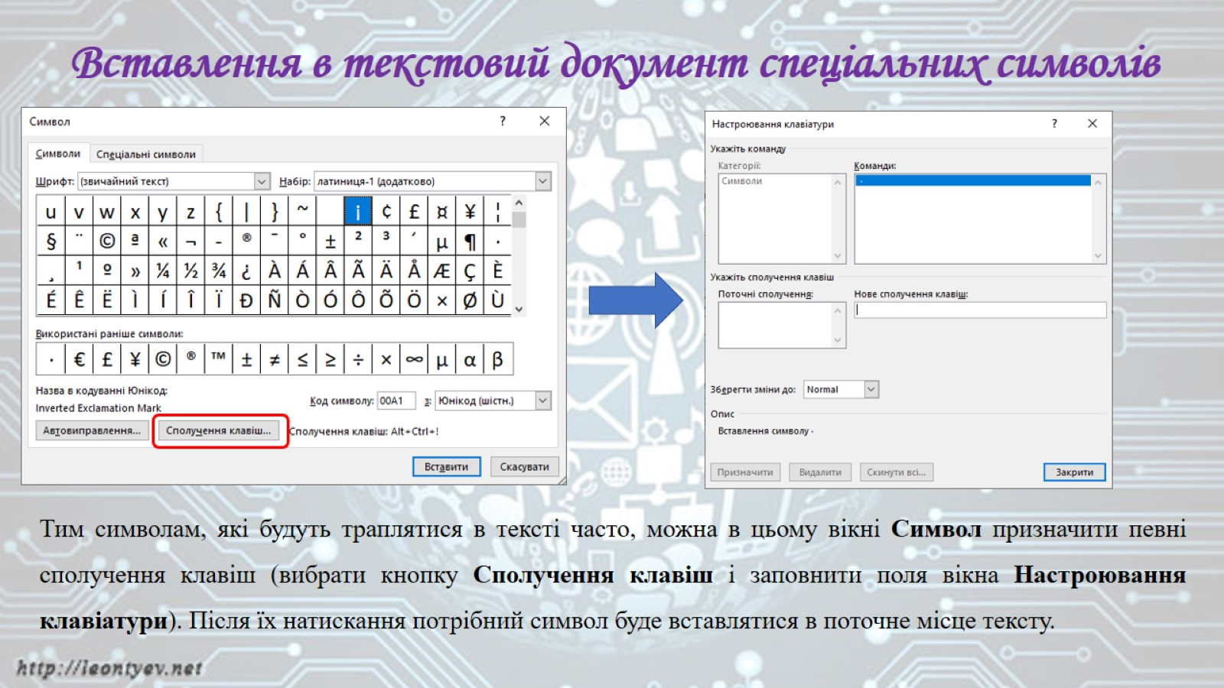
Вставлення в текстовий документ спеціальних символів

Slide 9
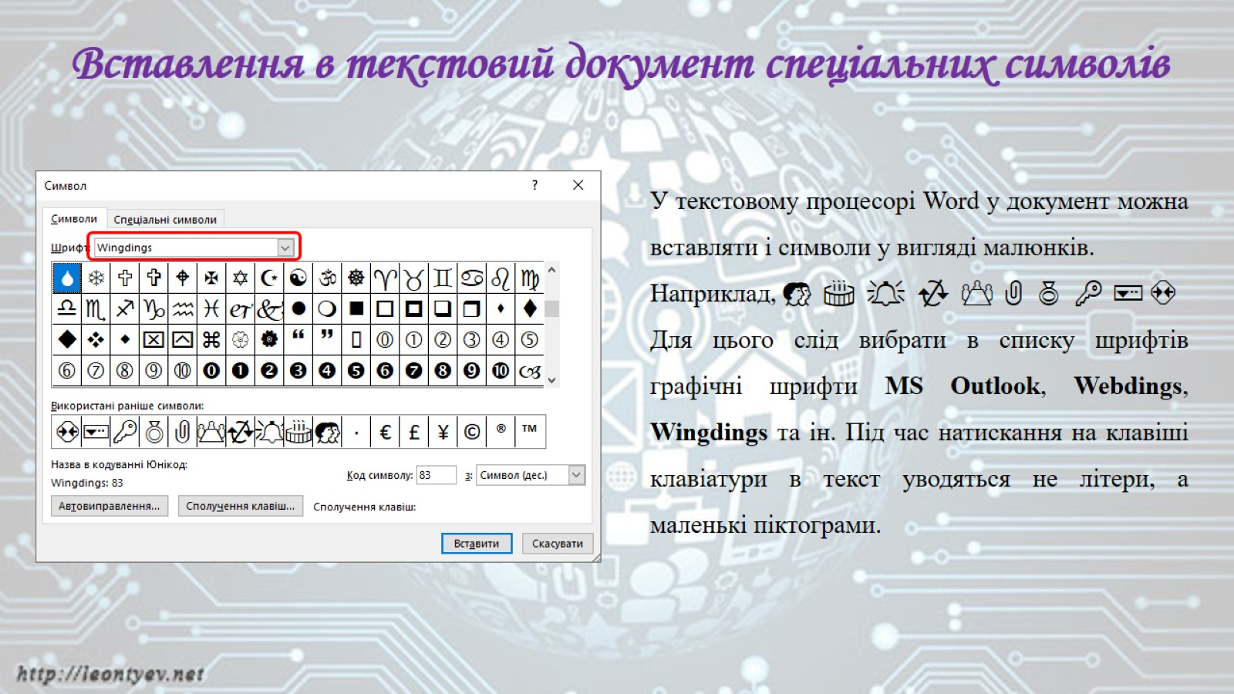
Вставлення в текстовий документ спеціальних символів

Slide 10
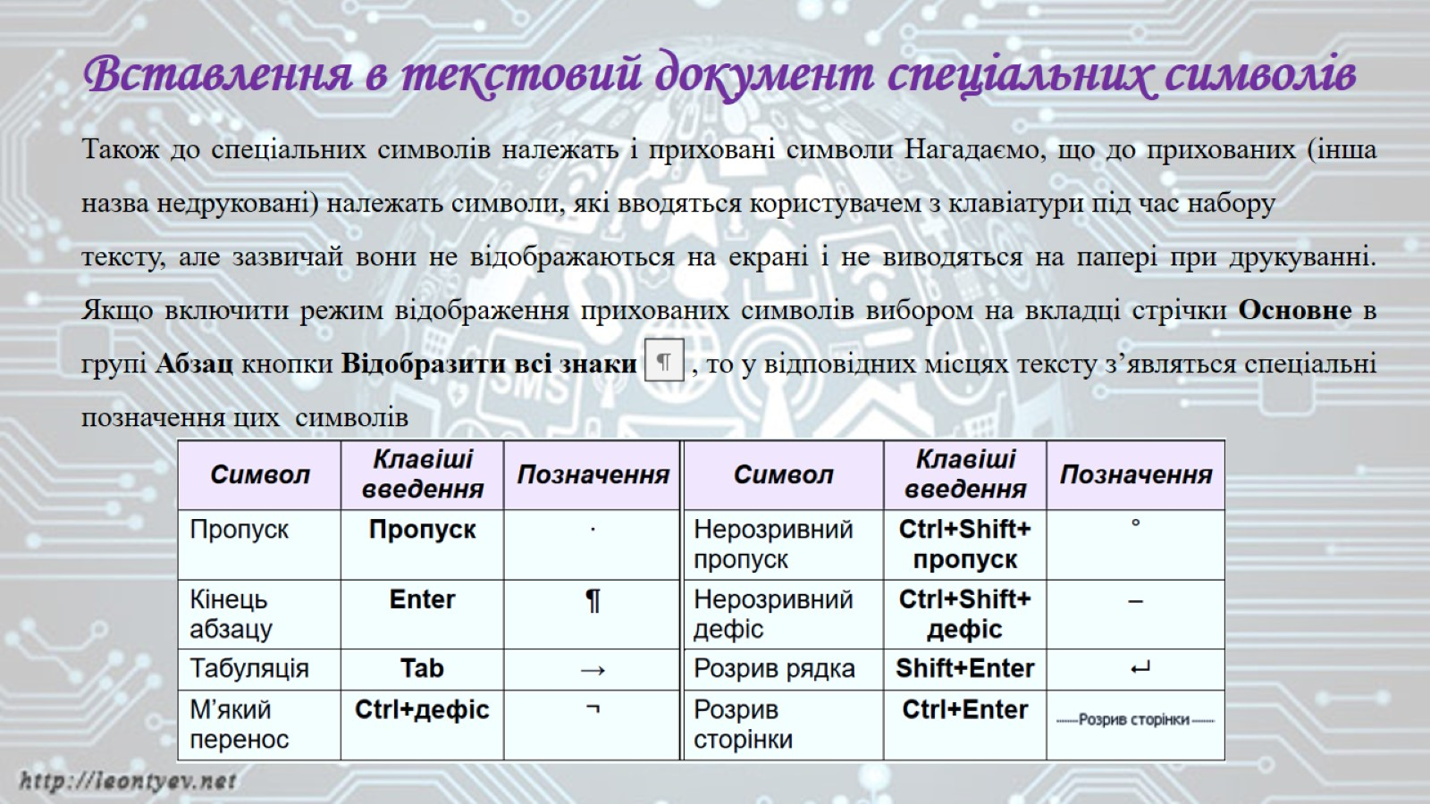
Вставлення в текстовий документ спеціальних символів

Slide 11
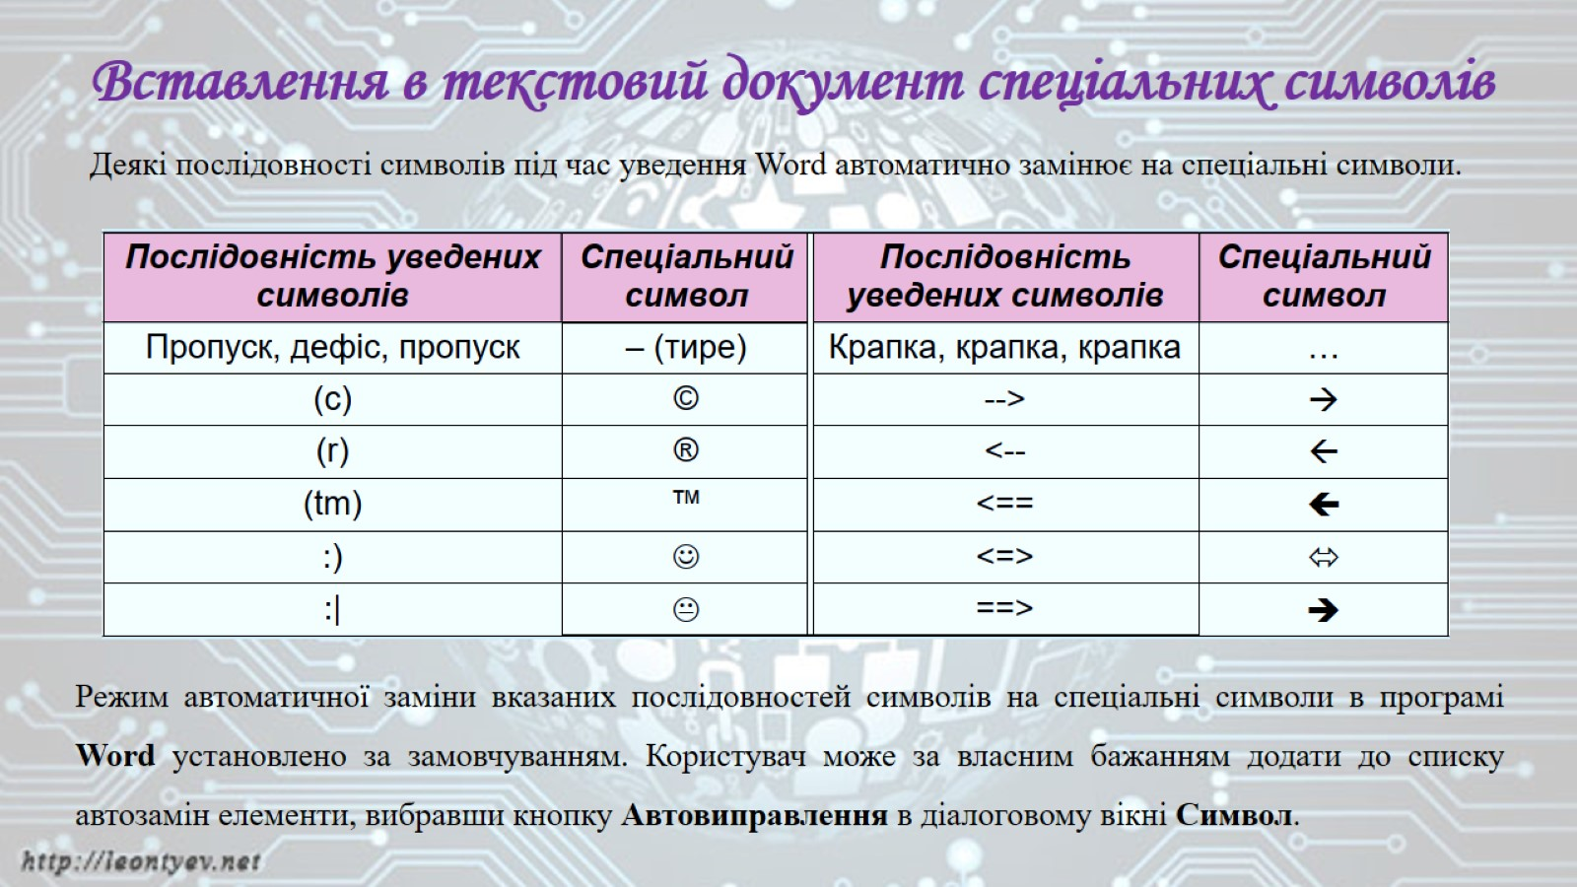
Вставлення в текстовий документ спеціальних символів

Slide 12
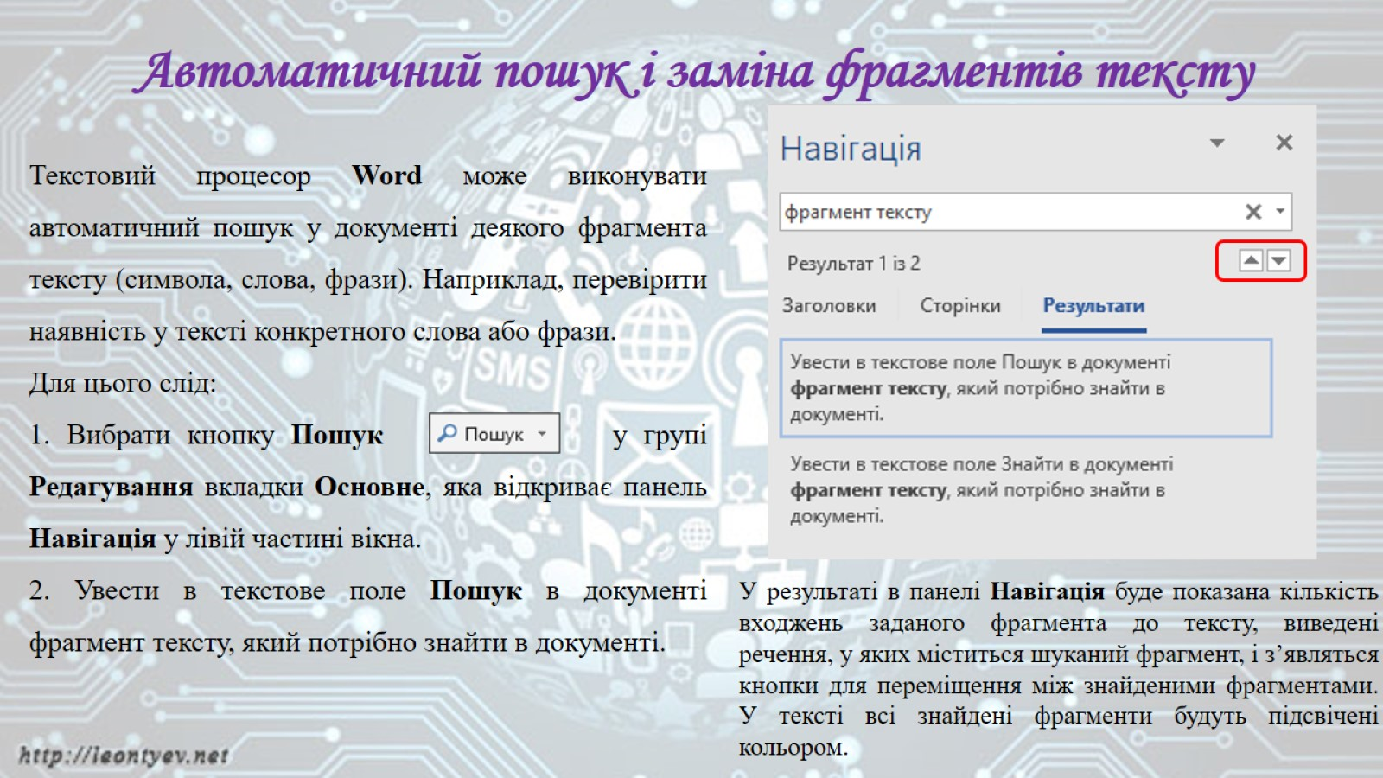
Автоматичний пошук і заміна фрагментів тексту

Slide 13
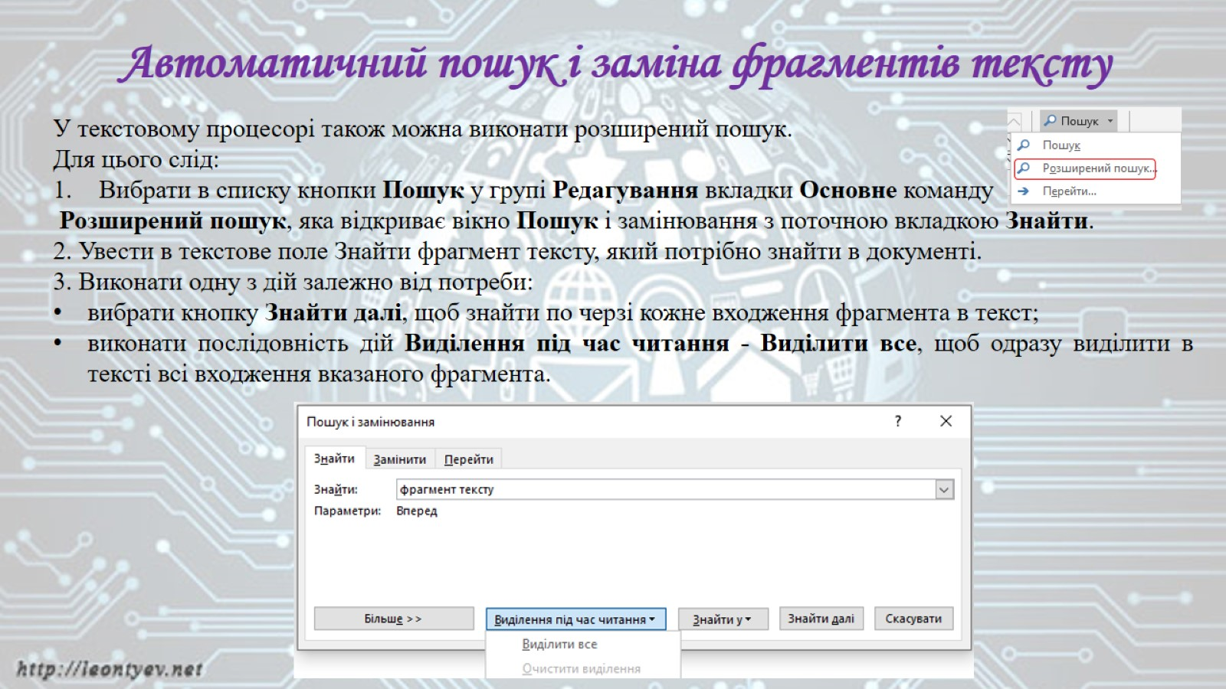
Автоматичний пошук і заміна фрагментів тексту

Slide 14
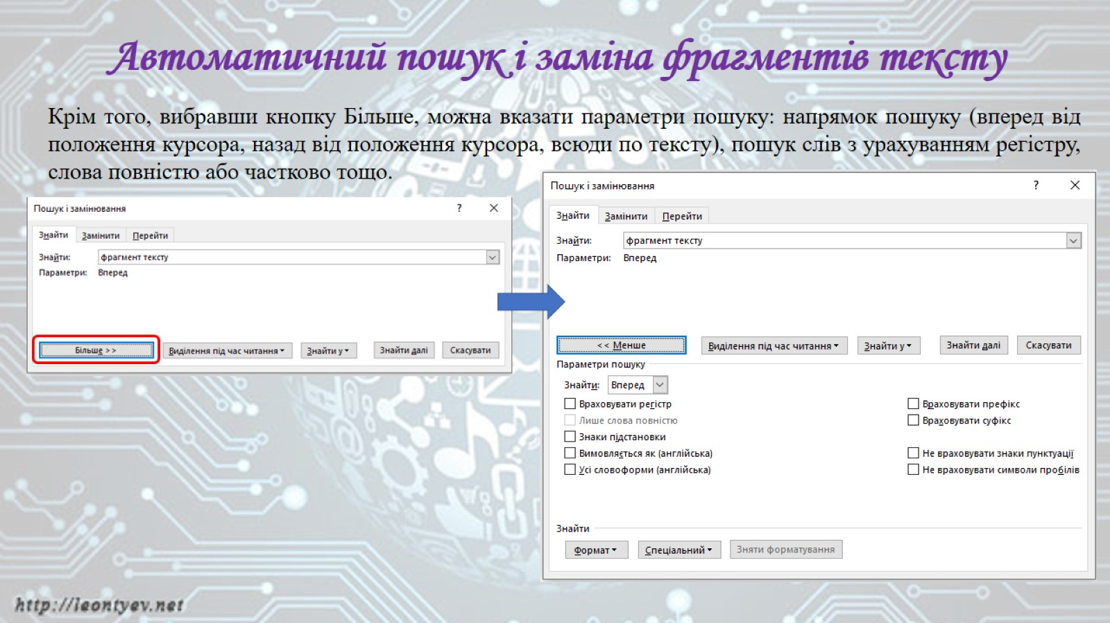
Автоматичний пошук і заміна фрагментів тексту

Slide 15
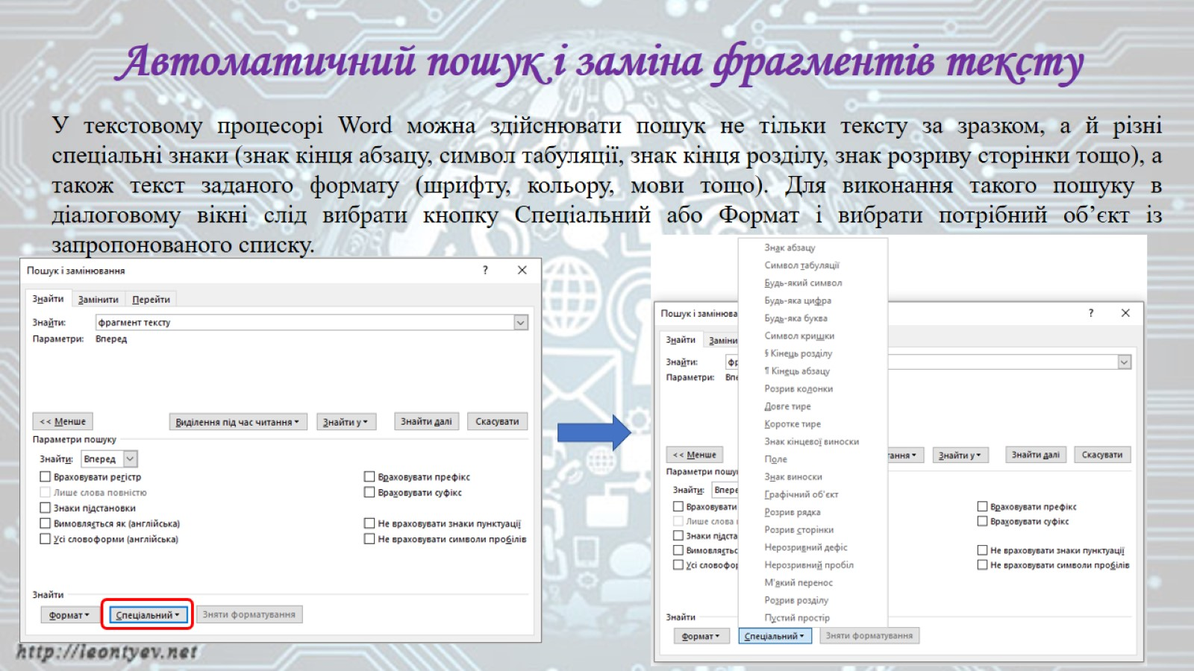
Автоматичний пошук і заміна фрагментів тексту

Slide 16
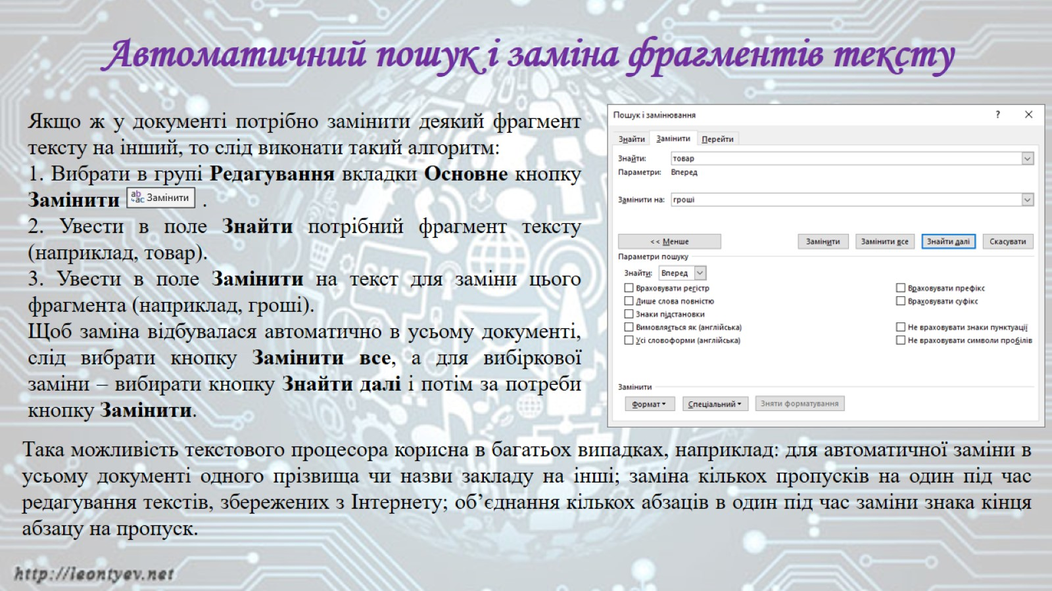
Автоматичний пошук і заміна фрагментів тексту

Slide 17

Запам’ятай

Slide 18
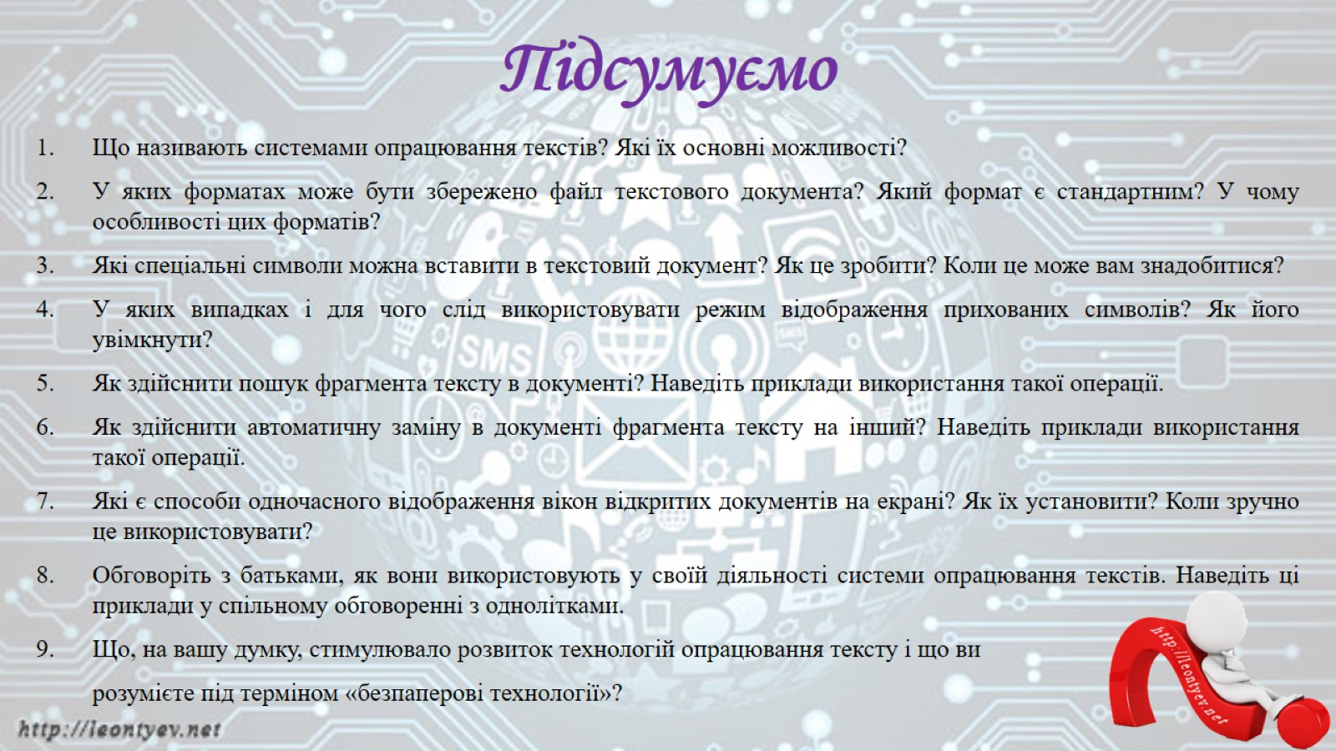
Підсумуємо

